Slide 1
Ingenjörsvalet 2022
- vilken ingenjörsfråga är viktigast för dig?

Slide 2

Vad är Ingenjörsvalet?
Sveriges Ingenjörer är en organisation som styrs av medlemmarna
I Ingenjörsvalet röstar ordinarie medlemmar fram företrädare till Ingenjörsfullmäktige, förbundets högsta beslutande organ
Du kan rösta på antingen en Lista eller en kandidat på en Lista
81 ledamöter ska väljas
Ingenjörsvalet genomförs vart fjärde år
Notes:
.

Slide 3
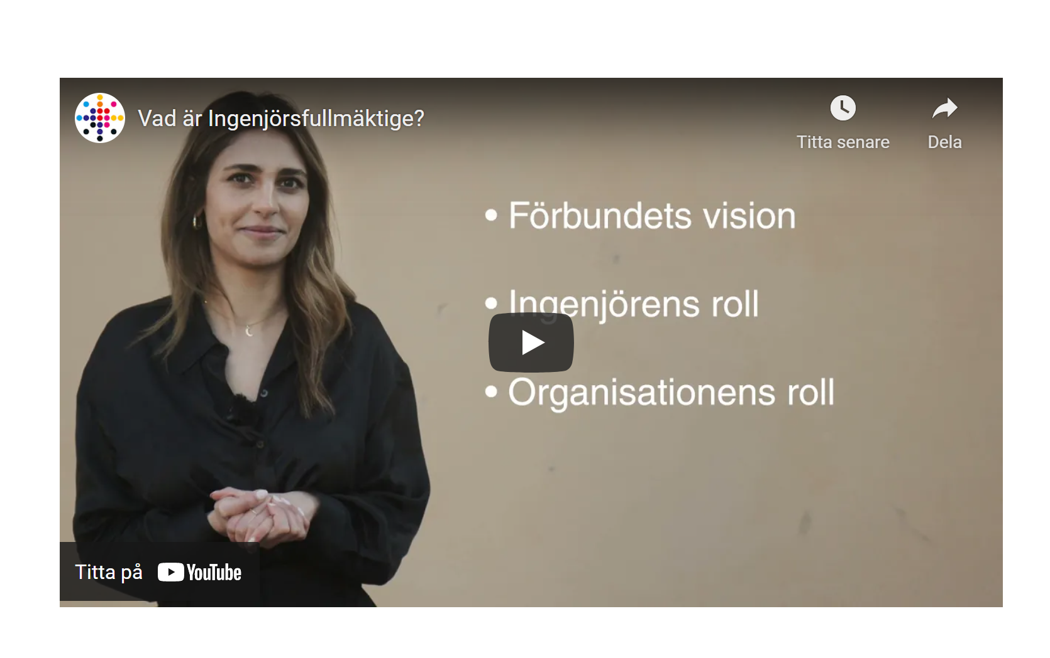
Vad är Ingenjörsfullmäktige?
Fakta
Förbudets högsta beslutande organ
81 yrkesverksamma ledamöter samt 14 teknologer, totalt 95 mandat
Beslutar bland annat om
  vision
  politiska program
  budget och avgifter
  förbundsstyrelse, revisorer och valberedning
Notes:
- Producerade filmer handlar om att på ett lättillgängligt sätt förklara för medlemmarna vad förbundet är för typ av organisation
Utökad information på webben om vilka som sitter i fullmäktige – information från 2018 finns där nu och det kommer självklart uppdateras efter valet 2022.
Mer riktad information om förbundets demokrati till medlemmar, förtroendevalda på arbetsplatserna och distrikten.
En effekt som vi sett är att flera medlemmar har hittat möjligheten att skicka in medlemsförslag.

Slide 4
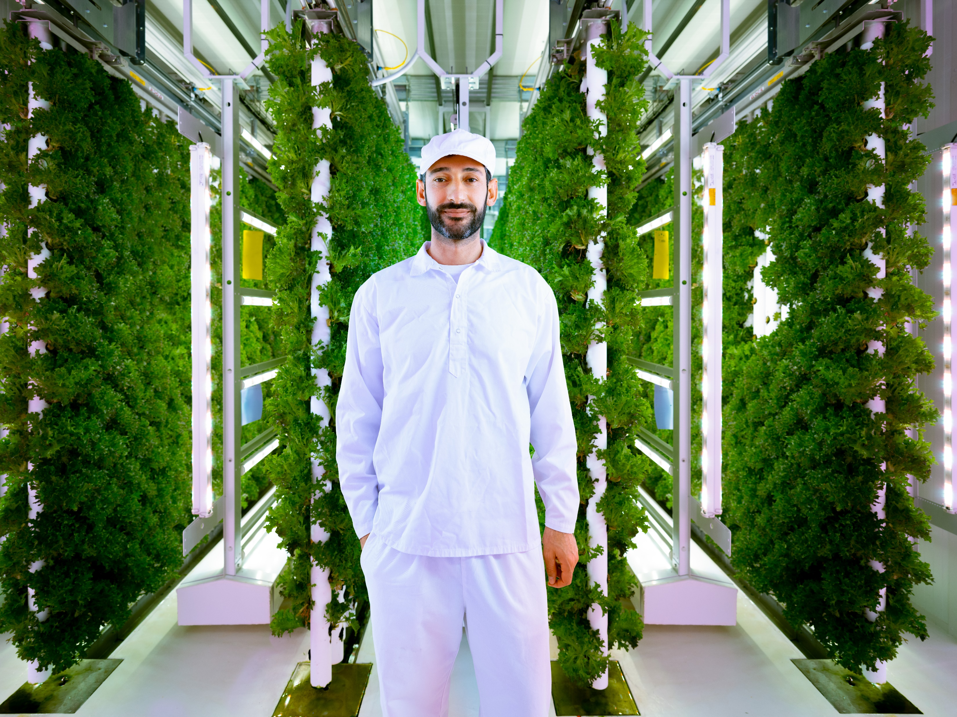
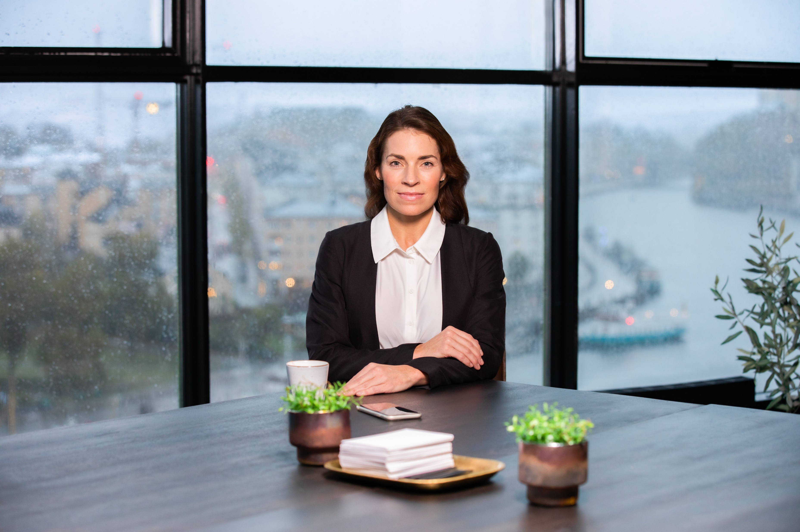
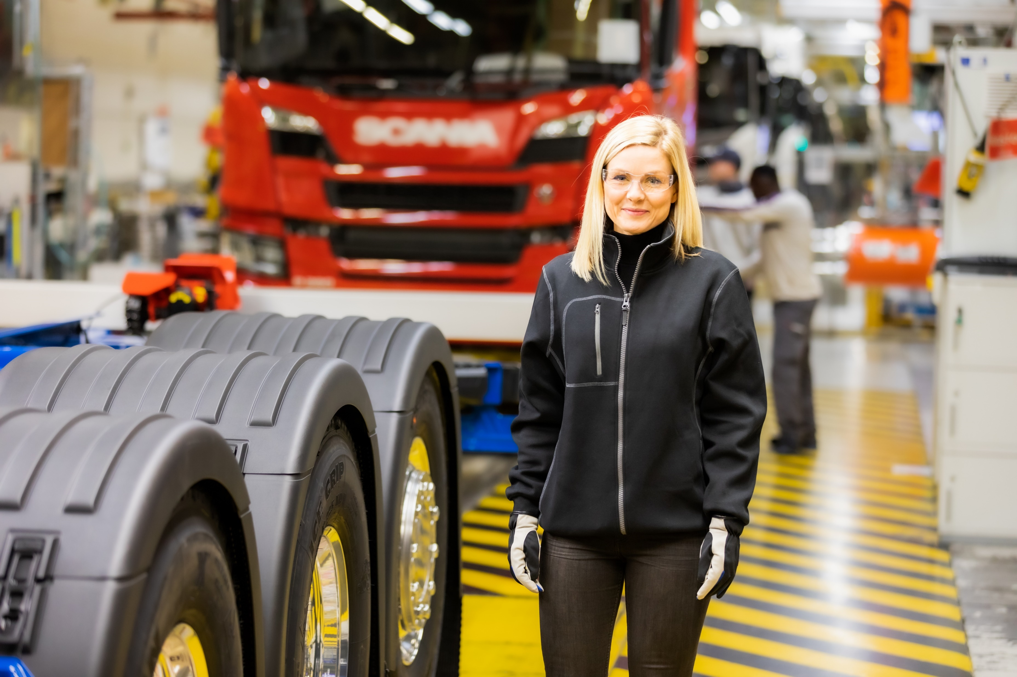

Varför ska jag rösta?
Du är med och påverkar vilka personer som ska företräda dig i beslut som rör förbundets framtid.
Du är därmed med och påverkar vilka frågor som förbundet ska arbeta med.
Du är dessutom med och bidrar till Ingenjörer utan gränsers verksamhet genom att förbundet skänker 10 kr per lagd röst.

Slide 5

När, var och hur röstar jag?
Din röst gör nytta både för Sveriges Ingenjörer och för Ingenjörer utan gränser!
Valet är öppet 28 mars - 30 april
Valet genomförs på valplattformen Assembly Voting
Den 28 mars får du ett e-postmeddelande med en unik röstlänk som tar dig direkt till valplattformen (obs! du måste ha angett en aktuell e-postadress till förbundet för att få meddelandet)
Valplattformen nås även via länk på förbundets webbplats, då krävs inloggning via BankID för att rösta

Slide 6
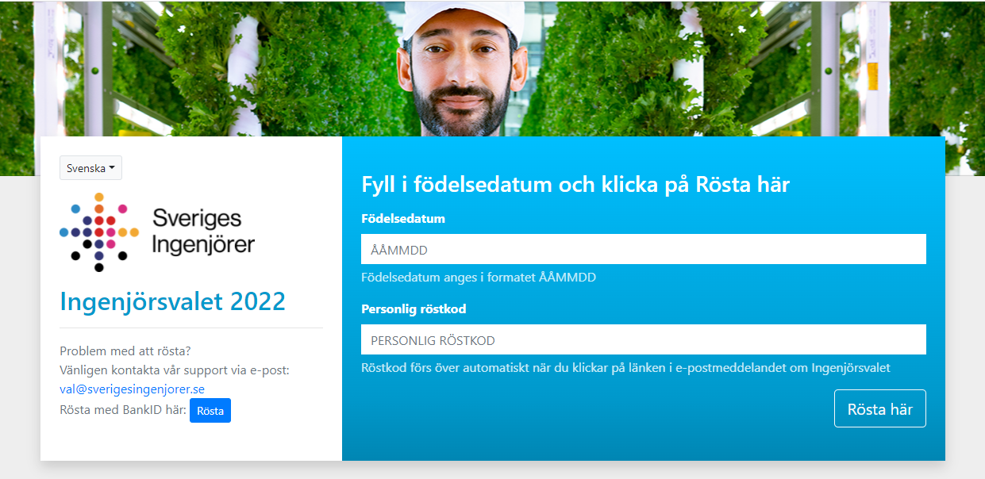
Uppmana gärna kollegor & andra ingenjörer att rösta!

Slide 7

När vet vi vilka som blivit valda?
Resultatet meddelas i maj på webbplatsen och i medlemsbrev
Det nyvalda Ingenjörsfullmäktige tillträder 1 augusti
Mandatperioden avslutas 31 juli 2026

Slide 8
Frågor? val@sverigesingenjorer.se

Slide 9
Tack!

